Slide 1
Utfordringer knyttet til bruk av erfaringskonsulenter og arbeidsgiver dilemma ved å involvere brukerstemmene i tilsetting og tjenesteutvikling
v/ Dagfinn Bjørgen og Karl Johan Johansen
KBT (kompetansesenter for brukererfaring og tjenesteutvikling

Slide 2
Kompetansesenter for Brukererfaring og Tjenesteutvikling
https://www.kbtmidt.no
Vi vil løfte brukerstemmen
Erfaring og fag
i likeverdig dialog
for bedre tjenester
4 team/avdelinger
19 medarbeidere
6 erfaringskonsulenter

Slide 3
Erfaringskonsulenter og KBT
KBT har arbeidet siden 2013 aktivt for å tilrettelegge og veilede erfaringskonsulenter, gruppeveiledning en gang per måned.
Kurs for erfaringskonsulenter og arbeidsgivere årlig siden 2016
Erfaringskonsulent prosjekt i ambulant team (St. Olav) start 2013 avsluttet 2016
Erfaringskonsulentprosjekt i kommunal virksomhet (Trondheim) pågående, 6 erfaringskonsulenter tilknyttet KBT gjennom dette
Gjennomført eget evalueringsprosjekt for EK i ambulante team
Har gjort litteraturgjennomgang vedr. forskning, sist i 2018
Forskningssamarbeid med McMaster University vedr. integrasjon av erfaringskonsulenter i kliniske team med flere publikasjoner

Slide 4
Internasjonalt er tre modeller
Erfaringskonsulent ansatt direkte i tjenesten
(Ulike modeller for integrasjon i tjenesten)
Erfaringskonsulent ansatt i privat ideell organisasjon og arbeider i offentlige tjenester
(KBT modell) (tilsvarende ACT modell kommunalt ansatt arbeider i spesialisthelsetjenesten)
Erfaringskonsulent ansatt i privat ideell organisasjon som yter tjenester på vegne av det offentlige.
(KBT nye treffsted på Heimdal)

Slide 5
Eksempel på Arbeidsoppgaver
Identifisere brukere i behov for hjelp, etablere kontakt og formidle bruker videre til nødvendige hjelpeinstanser
Relasjonsarbeid, være en brobygger og bindeledd mellom brukere og helsepersonell
Veiledning, Coaching
Sikre oppfølging av personer som har overlevd en overdose, eller er i særlig risiko for overdose
Traume og krisearbeid, arbeid med selvmordsproblematikk
Pårørendearbeid
Selvstendig oppsøkende/ambulerende virksomhet, også knyttet opp mot åpne russcener
Recovery orientert tilnærming
Bidra til tett samarbeid med aktuelle samarbeidspartnere

Slide 6
Rolle til personer med erfaringskompetanse/ brukererfaring i tjenester til voksne
 | Antall | Prosent av kommunene med ansatte med erfaringskompetanse/brukererfaring | Prosent av alle kommuner
Bidrar i arbeidet med enkeltbrukere | 102 | 91 | 24
Bidrar på systemnivå i planlegging og utvikling av tjenesten | 75 | 67 | 18
Bidrar i prosjektarbeid | 59 | 53 | 14
Kontakt med brukerorganisasjoner | 50 | 45 | 12
Kontakt med pårørende | 53 | 47 | 13
Annet | 25 | 22 | 6
Antall kommuner med slike årsverk | 112 | 100 | 27
Antall kommuner totalt | 422 |  | 100
(Osborg & Åndanes, 2019
IS-24/8)

Slide 7
Forskning viser at erfaringskonsulenter kan påvirke:
Antallet innleggelser
Opplevelse av myndiggjøring
Sosial støtte og sosial funksjon
Opplevelse av stigmatisering
Styrking av håp
Praktisk hjelp
Bidra til kultur og holdningsendringer
(Repper & Carter 2011)
Notes:
Repper Julie & Carter Tim, 2011 A review of the literature on peer support in mental health services. Journal of Mental Health 2011; 20(4): 392-411
Bruken av erfaringskonsulenter er kjent internasjonalt som «peer support»; at en som har erfaring med psykiske helseutfordringer og behandling kan bruke sin erfaring til å støtte andre som strever (Repper & Carter 2011; Solomon 2004). Austin, E., Ramakrishnan, A. & Hopper, K. (2014). Embodying recovery: A qualitative study of peer work in a consumer run service setting. Community Mental Health Journal 50, 879-885)
Valgmuligheter og god informasjon blir ofte opplevd som mangelfullt i møte med det tradisjonelle hjelpesystemet. I denne studien diskuteres det hvordan brukerne kan få en mer selvstendig rolle og at EK kan bidra til å unngå reproduserende maktdynamikker. Det kan også bidra til kulturendringer og en nødvendig utvikling av tjenestene.
En systematisk oversiktsartikkel beskrev at «peer support» benyttes i økende grad og i ulike former i psykisk helsevern, og at dette kan ha positiv effekt på antallet innleggelser, samt brukernes opplevelse av myndiggjøring, sosial støtte og sosial funksjon (Repper & Carter 2011). Reduksjon av stigma og en styrking av håpet om å kunne mestre utfordringene eller bli frisk er andre potensielle utbytter. Internasjonalt deltar «peers» i støttegrupper og brukerstyrte program utenfor tjenestene, og for å gi støtte som en del av tjenestetilbudet (Repper & Carter 2011; Solomon 2004).

Slide 8
Ulike erfaringer hos erfaringskonsulentene (Walker & Bryant, 2013)
Gode erfaringer:
Økt livskvalitet og selvtillit
Gode relasjoner til ansatte
Styrkede sosiale nettverk
Dårlige erfaringer:
Å bli behandlet som pasienter
Diskriminering og fordommer fra ansatte
Å bli utelatt fra sosiale sammenhenger.
Notes:
Walker & Bryant, 2013. Peer support in adult mental health services: a metasynthesis of qualitative findings. Psychatric rehabilitation journal, 2013 Mar;36 (1): 28-34
En metasyntese av kvalitative studier på erfaringskonsulenters erfaringer med å være inkludert i psykisk helsevern fant både positive og negative erfaringer (Walker og Bryant 2013). Erfaringskonsulenter beskrev at de hadde fått økt selvtillit, styrkede sosiale nettverk, økt livskvalitet og gode kollegarelasjoner til andre ansatte. Negative opplevelser omfattet diskriminering og fordommer hos andre ansatte, for eksempel å bli behandlet som en pasient i stedet for en kollega og å bli utelatt fra sosiale sammenhenger med andre ansatte. Noen hadde opplevd vanskeligheter med å endre rolle fra å være pasient til å bli erfaringskonsulent.

Slide 9
Forskjeller mellom EK og fagpersoner (Davidson et al. 2012; Douglas et. al. 2012; Repper & Carter, 2011).
EK kan lettere enn fagfolk forholde seg til problematikken, hjelpen blir mer autentisk og empatien oppleves som mer ekte.
EK har større innsikt og kompetanse i forhold til hva som er sentralt, enn en «profesjonell fagperson»
EK kan bidra med sin unike erfaring og tilføre noe nytt i tjenestene som beriker livene til de som søker hjelp, og bidra til inspirasjon og utvide kompetanse og forståelse for fagpersoner.
Notes:
Davidson, L., Bellamy, C., Guy, K. & Miller, R (2012). Peer support among persons with severe mental illnesses: a review of the evidence and experience. World Psychatry, 11, 123.128)
Douglas, L., Bellamy, C., Guy, K. & Miller, R (2012). Substance Users’ Perspectives on helpful and unhelful Confrontation: Implications for Recovery. jounal of Psychoactive Drugs, 44(2), s144-152
Repper Julie & Carter Tim, 2011 A review of the literature on peer support in mental health services. Journal of Mental Health 2011; 20(4): 392-411

Slide 10
Ansattes erfaringer (Bjørkmann & Pettersen 2012)
EK hadde en større forståelse og identifisering med brukerne
Tryggere, mer direkte og åpen kommunikasjon i arbeidet med brukerne og i personalgruppa.
Tillate seg å utfordre brukerne mer
Større engasjement enn sine øvrige kollegaer
Tok opp temaer som det tidligere ikke var blitt snakket om, og bidro med til refleksjon rundt brukerens behov.
Bidro til at kollegene holdt fokus og ble mer seriøse
Notes:
I 2012 ble det utført en kvalitativ undersøkelse om medarbeidere med brukererfaring i psykisk helsearbeid i Norge (Bjørkman & Pettersen 2012). Undersøkelsen ble gjort som et mastergradsprosjekt ved Høgskolen i Oslo og Akershus. Hensikten med studien var å undersøke hvordan ansatte erfarer kollegaer med brukererfaring i psykisk helsearbeid, og om dette påvirker forståelse, holdninger, kvalitet og brukermedvirkning i det psykiske helsearbeidet. Sentrale funn var at medarbeidere med brukererfaring så ut til å ha en større forståelse og identifisering med brukerne og en tryggere, mer direkte og åpen kommunikasjon i arbeidet med brukerne og i personalgruppa. Det ble trukket fram at erfaringskonsulentene kunne tillate seg å utfordre brukerne mer, og var mer direkte i uttalte forventinger. De hadde også et større engasjement enn sine øvrige kollegaer, som de ville og torde vise til brukerne. De tok opp temaer det tidligere ikke var blitt snakket om, og bidro med dette til diskusjon og refleksjon rundt brukernes behov. Med sin tilstedeværelse i personalgruppa og i miljøet bidro erfaringskonsulentene til at kollegene holdt fokus og ble mer seriøse. I tillegg representerte erfaringskonsulentene håp og fungerte som veivisere til bedring og en bedre framtid for brukerne (Bjørkman og Pettersen 2012).

Slide 11
Inkludering av erfaringskonsulenten
Forberedelse i ansattegruppa
Synet på brukermedvirkning, paradigmeskifte
Ikke bare kampanje eller happening - reell brukerinnflytelse, naturlig del av fagutøvelse og tjeneste
inkludering på “ekte”, gi ansvar, likeverdighet i ansettelsesforholdet
Fagkunnskap og erfaringskunnskap- begge deler er like viktig!
Anerkjennelse
Legge til rette for deltakelse, i arbeidsmiljø og i kompetanseløft
Nærledelse

Slide 12
Utfordringer (Borg et al. 2017)
For opptatt av sin egen historie
Noen erfaringsmedarbeidere fremsto for opptatt av sin egen historie og sine egne erfaringer. De evnet ikke godt nok å se den andres behov og ønsker.
Utfordringer knyttet til nærhet og grenser
Notes:
I Nottingham-prosjektet, knyttet til implementering av erfaringsstøtte (Coleman & Campell, 2009), kom det opp spørsmål knyttet til hvor nær EK skulle komme de som søkte hjelp – spesielt i de tilfellene hvor samarbeidet hadde ført til vennskap mens brukerne benyttet seg av tjenesten. Dette handlet ofte om sosiale situasjoner som innebar drikking, dansing, hjemmebesøk og lignende. I disse tilfellene kunne det bli vanskelig å opprettholde en «terapeutisk relasjon» i en tjenestekontekst (Repper & Carter, 2011)

Slide 13
Utfordringer (Odden et al. 2014; Borg et al. 2017; Høiseth, Bjørgen, Kvisle 2016)
Uklare roller
Det er et ønske om tydeligere stillingsbeskrivelser og mer forutsigbarhet i stillingene
«… til å begynne med, de første sikkert tre, fire månedene, så var den største utfordringen min å finne hvilken retning jeg skulle gå i, som erfaringskonsulent, og hvordan jeg skulle legge opp dagen min.»
«De hadde ikke helt klarhet i hva de ønsket å bruke oss til. Og på sett og vis så tenker jeg at ja, det er noe vi må bli enige om i fellesskap og sånt også, og det må være litt opp til oss og.»
Notes:
Både ansatte og erfaringskonsulenter sier dette.
Uklarhet omkring rolledefinisjon er også beskrevet i tidligere litteratur. Gjennom Nasjonal kompetansetjeneste ROPs undersøkelse av opplærings- og veiledningsbehovet hos erfaringskonsulenter, kom det fram at det var et ønske om tydeligere stillingsbeskrivelser og mer forutsigbarhet i stillingene (Odden et al. 2014).

Slide 14
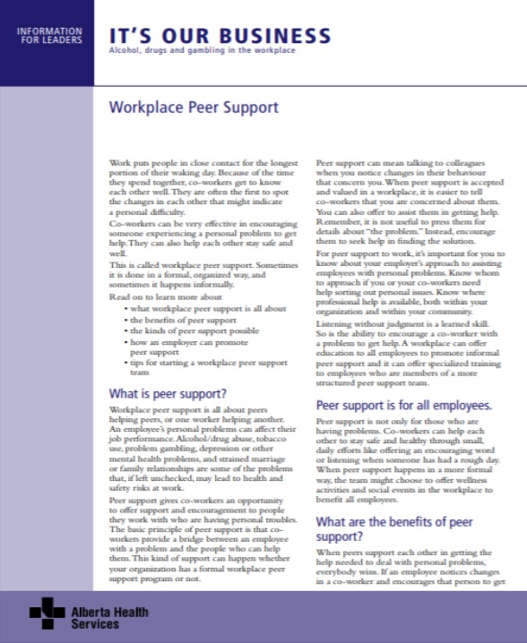
Hvilke erfaringer gjør arbeidsgivere?
To kilder fra EK kurs i KBT regi
Eva Mari Sæther Avdelingsleder Enhet for psykisk helse og rus
Arbeidsledelse for erfaringskonsulent KBT 27.09.18
Inger Sønderland, prosjektleder Familieprosjektet i Bydel Gamle Oslo
Arbeidsgiverperspektivet: Hvordan forberede og lede arbeid med erfaringskonsulenter
Bergen sine erfaringer
Internasjonal litteratur:
Steve G Gillard,corresponding author1 Christine Edwards,2 Sarah L Gibson,1 Katherine Owen,1 and Christine Wright1“Introducing peer worker roles into UK mental health service teams: a qualitative analysis of the organisational benefits and challenges” BMC Health Serv Res. 2013; 13: 188.
Notes:
Arbeidsgivere sin erfaring er at det ikke nødvendigvis krever mer oppfølging enn andre arbeidstakere. Men man skal være klar over at noen kan mangle erfaringer fra arbeidslivet men det krever noe ekstra oppfølging når man skal tre inn i en ny rolle som ikke er helt definert.
Det kan være utfordringer med at andre kolleger og team medlemmer ikke er nok forberedt. Å forberede teamet og kolleger viser seg å være en viktig faktor.
Hovedfunn fra workinplace peer support av gilard et al viser noen utfordringer
Erfaringskonsulenter kan ha effekter på tradisjonelle hiarkier innenfor teamene. Oppretteholdesen og beskyttelse av grenser gjennom veiledning og trening kan bidra til motstand mot den nye formen for erfaringskonsulent praksis. Mangel på konsensus om hva som er EK praksis kan føre til at erfaringskonsulenten opplever ulikhet, maktesløs og usikkerhet om sin identitet og ikke ha tilstrekkelig støtte.
Konklusjonen er at det krever tilstrekkelig støtte til å utvikle ny fagarbeiderrolle som en integrert del av tjenesten, hvis ikke kan de positive effektene av erfaringskonsulent bli utvannet eller begrenset.

Slide 15
Arbeidsgiveres erfaringer
Arbeidsgivere sin erfaring er at det ikke nødvendigvis krever mer oppfølging enn andre arbeidstakere. Men man skal være klar over at noen kan mangle erfaringer fra arbeidslivet men det krever noe ekstra oppfølging når man skal tre inn i en ny rolle som ikke er helt definert.
Det kan være utfordringer med at andre kolleger og team medlemmer ikke er nok forberedt. Å forberede teamet og kolleger viser seg å være en viktig faktor.
Hovedfunn fra workinplace peer support av gilard et al viser noen utfordringer
Erfaringskonsulenter kan ha effekter på tradisjonelle hiarkier innenfor teamene. Oppretteholdesen og beskyttelse av grenser gjennom veiledning og trening kan bidra til motstand mot den nye formen for erfaringskonsulent praksis. Mangel på konsensus om hva som er EK praksis kan føre til at erfaringskonsulenten opplever ulikhet, maktesløs og usikkerhet om sin identitet og ikke ha tilstrekkelig støtte.
Konklusjonen er at det krever tilstrekkelig støtte til å utvikle ny fagarbeiderrolle som en integrert del av tjenesten, hvis ikke kan de positive effektene av erfaringskonsulent bli utvannet eller begrenset.

Slide 16
Arbeidsgiveres erfaringer
Rammer og regelverk er ikke tilpasset bruk av erfaringskonsulenter mht. stillingsbenevnelse og lønn, uklarhet rundt ansettelsesforhold
Integrasjon i arbeidsmiljøet krever oppfølging og til rettelegging, rolleavklaring både i forhold til erfaringskonsulent og medarbeidere
Arbeidsgivere vet ofte for lite om hva en erfaringskonsulent er, før de ansetter en
Det er utfordrende for arbeidsgivere å bidra til å veilede erfaringskonsulenter i deres yrkes rolle

Slide 17
Hvordan bruke ressursen?
Problemstillinger knyttet til erfaringskonsulenter er:
Hvor mye brukerkontakt og hvor mye brukt mot team?
Hvordan bruke ressursen annerledes enn ordinært ansatte?
Egenledelse, arbeidet i vår enhet krever at man i stor grad styrer sin egen arbeidshverdag (Trondheim)
Mye alenejobbing
Kontinuitet, lav stillingsprosent
Hvordan og hvor skal erfaringskonsulenten komme med sitt syn på forbedring eller annerledes jobbing?
Leders utfordring å tydeliggjøre dette rommet.

Slide 18
EK og skriving i journal
«Det som jeg synes er fint er at vi skriver i journal. Vi har tilgang på alt det som alle andre har. Og det har litt å si, og jeg skriver ikke ofte i journalen. Men det jeg gjør, jeg sier alltid til brukerne når vi treffes, for det er de som spør om: «skriver du det som vi snakker om i journalen?» Jeg skriver i journalen hvis jeg er bekymret. Hvis det er noe jeg syns jeg veldig viktig og er bekymret. Men ellers så gjør jeg ikke det, for jeg tenker at vi skal kunne stole på hverandre.» (Erfaringskonsulent)

Slide 19
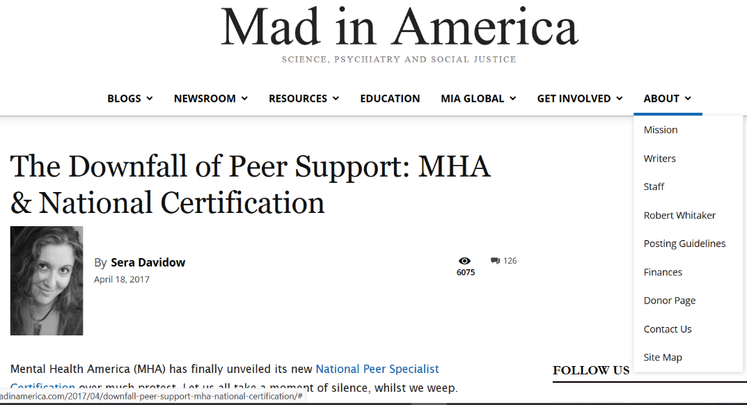
Co-optation is Real
Peer suporters blir en del av systemet og tradisjonell behandling
Peer supporters ble startet som en protest, rettighets-basert for brukeren og basert på andre prinsipper enn behandling.
Hvordan måler vi deres innsats?

Slide 20
Oppsummering
Erfaringskonsulenter har potensiale for å være viktig ressurser i tjenestene
Arbeidsgivere vet generelt for lite om erfaringskonsulenter
For at erfaringskonsulenter skal bli fullt integrert på arbeidsplasser og kunne anvende sine ressurser, kreves det bevissthet og innsats fra lederhold
Det er mange uklarheter knyttet til erfaringskonsulenter sin innplassering rammer på arbeidsplasser
Det er fremdeles mange dilemmaer knyttet til å legge til rette for økt bruk av erfaringskonsulenter
Erfaringskonsulenter har behov for veiledning og et nettverk bestående av andre erfaringskonsulenter

Slide 21
Antall og prosent av kommunene som har svart på om de planlegger å ansette folk med erfaringskompetanse/-brukererfaring av de som ikke har det i dag.
 | Antall | Prosent
Ja | 56 | 18
Nei | 149 | 48
Vet ikke | 88 | 28
Ikke svart | 17 | 5
Totalt | 310 | 100
Det er altså 18 prosent av kommunene som har planer om å ansette personer med erfaringskompetanse/brukererfaring blant de som ikke har det i dag. Nærmere halvparten (48 prosent) har ikke slike planer.
(Osborg & Åndanes, 2019
IS-24/8)

